Slide 1
Námspakki 3a
Sjálfbær fjallaferðamennska, matur, landbúnaður/búskapur og nýsköpun

Slide 2
Kynning
Þessi þriðji námspakki af sex hluta námsefnispakka PEAK býður upp á verkfæri og greiningu til að:
Fjalla um sjálfbærni- og nýsköpunaraðferðir við að skapa og/eða styrkja ferðaþjónustufyrirtæki í fjalllendi og dreifbýli.

Slide 3
Námsmarkmið
Eftir áfangann ættu notendur að geta:
Öðlast dýpri skilning á sjálfbærni og mismunandi leiðum til nýsköpunarhugsunar.
Prófað viðskiptahugmyndir sínar með aðferðafræði skapandi hugsunar og sjálfbærni.
The European Commission support for the production of this publication does not constitute an endorsement of the contents which reflects the views only of the authors, and the commission cannot be held responsible for any use which may be made of the information contained therein.

Slide 4
Hvað er sjálfbærni?
Árið 1987, skilgreindi Brundtland- nefnd Sameinuðu þjóðanna sjálfbærni svona: „að mæta þörfum samtímans án þess að skerða möguleika komandi kynslóða til að mæta eigin þörfum“.
Sjálfbærni er byggð upp af þremur stoðum sem skapa ramma til að beita lausnamiðaðri nálgun á flókin sjálfbærnimál.

Slide 5
Þrjár meginstoðir sjálfbærni
Efnahagur
Umhverfi
Samfélag
Efnahagsleg sjálfbærni
Vísar til aðgerða sem styðja við langtíma hagvöxt án þess að hafa neikvæð áhrif á félagslega, umhverfislega og menningarlega þætti samfélagsins.
Umhverfisleg sjálfbærni
Felst í ábyrgðinni á því að vernda náttúruauðlindir og vernda alþjóðlegt vistkerfi til þess að stuðla að heilsu og vellíðan, nú og í framtíðinni.
Samfélagsleg sjálfbærni
Er skilgreind sem mælikvarði á velferð mannsins sem felur í sér réttlæti, heilbrigði manna, auðlindaöryggi og menntun, meðal annarra mikilvægra félagslegra þátta samfélagsins sem þarf til að geta blómstrað.
Stoðunum þremur er ætlað að vinna saman, þegar jafnvægi ríkir þeirra á milli ætti sjálfbærni að nást.

Slide 6
Sjálfbærni og stoðirnar þrjár
Viltu læra meira, smelltu á skjáinn.
Bæði skilgreiningin á sjálfbærni og stoðirnar þrjár hafa verið dregnar í efa, en hér er hægt að kynna sér algengustu nálgunina.
Notes:
https://www.bing.com/videos/search?q=environmental+sustainability+definition&&view=detail&mid=AD141A465BE4838FE41EAD141A465BE4838FE41E&&FORM=VDRVRV

Slide 7
Aðgerðir í átt að sjálfbærni
Viltu læra meira? Smelltu á skjáinn.
Sjálfbærnimarkmið Sameinuðu þjóðanna er eins konar uppdráttur eða verkefnalisti fyrir fólk og jörðina til þess að skapa betri og sjálfbærari framtíð fyrir alla.
2015 – 2030 er tímaramminn sem SÞ skora á lönd heims að hefja vinnu við að ná þessum 17 markmiðum.
Notes:
https://www.un.org/sustainabledevelopment/

Slide 8
Hvað er nýsköpun?
Margar skilgreiningar hafa verið notaðar um nýsköpun og fara nokkuð eftir því í hvaða samhengi þær eru notaðar.
Í Oslóarhandbókinni frá 2018, sameiginlegri útgáfu OECD og Eurostat, sem er nýjasta alþjóðlega tilvísunarhandbókin um söfnun og notkun gagna um nýsköpun, er nýsköpun skilgreind sem:
„Ný eða endurbætt vara eða ferli (eða samsetning þessa) sem er verulega frábrugðin fyrri vörum eða ferlum sem hefur verið gerð aðgengileg mögulegum notendum (varan) eða tekin í notkun (ferlið)“
,,Sköpunargáfan bíður ekki eftir hinu fullkomna augnabliki. Hún nýtir hversdaginn og skapar sína eigin fullkomnu stund."
Bruce Garrabrandt
Þessi ljósmynd sem Óþekktur höfundur tók er með leyfi samkvæmt CC BY-ND
Notes:
Defining innovation - OECD
https://www.oecd.org/sti/inno/oslo-manual-2018-info.pdf

Slide 9
Nýsköpunarhugsun í verki
4. Búa til nýja upplifun og framkalla óhefðbundin svör til að sjá hvaða innsýn fæst.
2. Að spyrja spurninga sem ögra almennri þekkingu
1. Tengja
2. Spyrja
3. Greina
4. Prófa
1. Að skapa tengsl milli vandamála eða hugmynda.
3. Að greina hegðun viðskiptavina, birgja og samkeppnisaðila til að finna nýjar nálganir að hlutum.

Slide 10
Ferli við að móta nýskapandi hugsun
Aðferðir skapandi hugsunar æfðar
Leiðir til að skapa verðmætari hugmyndir
Leiðir til að bæta hugmyndir
Skapa hugmyndir
Opnaðu huga þinn, stígðu út úr hinu vel þekkta og inn í hið óþekkta. Vertu fjölbreytt/ur í hugmyndasköpun.
Gefðu tíma fyrir sköpunina, leiktu þér með frumgerðir, haltu áfram að læra - mistök eru bestu lexíurnar- fáðu endurgjöf, hlustaðu.
Lærðu hvernig; t.d. með kerfisbundinni hugmyndafræðilegri hugsun og hönnunarhugsun.
Legðu mat á hugmyndir í samhengi, tíma og rúmi, notagildi, út frá þörfum, styrkleikum/veikleikum, Taktu alltaf tillit til umhverfis, hagkerfis og samfélagslegra þátta.
„Sköpun er að finna upp, gera tilraunir, vaxa, taka áhættu, brjóta reglur, gera mistök og hafa gaman.“
- Mary Lou Cook

Slide 11
Leiðir til þess að bæta og meta hugmyndir:
Fyrsta skref í hugmyndasköpun er að hugsa án heftandi ramma eða fasts skipulags.
Næsta skref miðar að því að velja bestu hugmyndirnar og meta þær.
Gagnleg tól til þess geta verið:
Kerfisbundin frumleg hugsun
Hönnunarhugsun
Að leggja mat á hugmyndir

Slide 12
1. Kerfisbundin frumleg hugsun
Samkvæmt kerfisbundinni frumlegri hugsun á nýsköpun sér stað þegar:
Hugsuðir vinna í kunnulegu umhverfi.
Lausnir eru fundnar út frá góðum hugmyndum sem eru óháðar ákveðnu vandamáli;
Hugsunartækin fimm eru notuð.

Slide 13
1. Kerfisbundin frumleg hugsun – Hugsunartækin fimm
Frádráttur. Er eitthvað sem hægt er að fjarlægja úr jöfnunni til að bæta ferlið?
Margföldun. Er einhver fyrirliggjandi þáttur sem hægt er að margfalda til að skapa nýja og betri vöru?
Deila. Er vandamál sem hægt er að skipta í smærri þætti til að auðveldara sé að þekkja þau og finna lausn eða mynda nýja vöru?
Eiginleikatenging. Getur það að rjúfa eða skapa nýja innri og/eða ytri tengingar fyrir mismunandi breytur vörunnar leitt til nýsköpunar?
Sameining verkefna. Er hægt að sameina nokkur verkefni undir einum grunnþætti?
SMELLTU HÉR EF ÞÚ VILT FORVITNAST UM VEL HEPPNUÐ DÆMI
Notes:
Systematic inventive thinking: the power of thinking inside the box (nesslabs.com)
https://nesslabs.com/systematic-inventive-thinking-inside-the-box

Slide 14
2. Hönnunarhugsun
Hönnunarhugsun er nálgun við úrlausn vandamála sem setur málefnin, það hvernig þau eru framsett og hvernig þau reynast, sem miðpunkti viðfangsefnisins.
Þetta er leið til að meta og bæta hugmyndir.
Nálgunin á rætur að rekja í mannfræði
Nálgunin byggist upp á fimm stigum:
Notes:
CLICK HERE IF YOU WANT TO LEARN MORE ABOUT THE FIVE STAGES!
Design thinking can empower tourism | by Dianne Dredge | Regenerative Tourism by Design | Medium

Slide 15
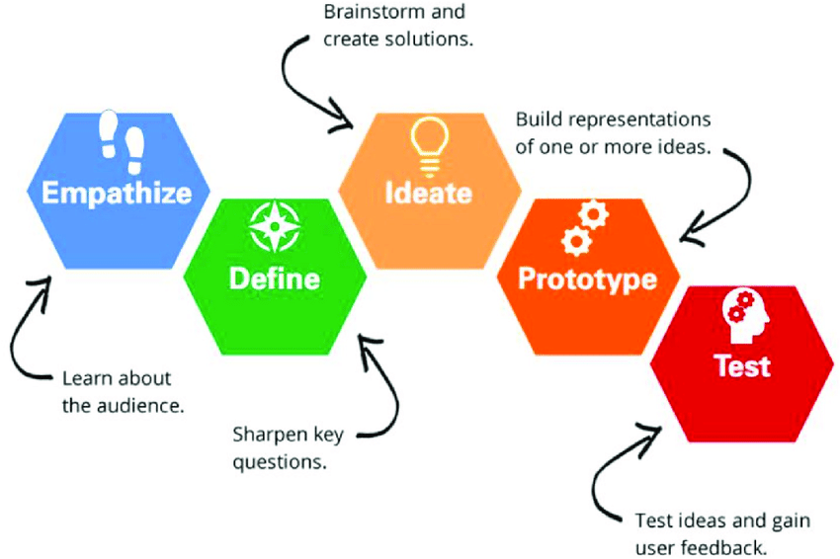
2. Hönnunarhugsun- Stigin fimm
Hugarflæði og finna lausnir
Setja fram kynningu á einni eða fleirum hugmyndum
SMELLTU HÉR EF ÞÚ VILT LÆRA MEIRA UM FIMM STIG HÖNNUNARHUGSUNAR!
Samlíðan
Hugmyndasköpun
Skilgreining
Frumgerðir
Kynnast viðskiptavinum
Prófun
Skerpa á lykilspurningum, tala saman
Prófa hugmyndirnar og fá endurgjöf
Notes:
What are the design thinking principles? | ifaai.org
https://uxplanet.org/principles-of-design-thinking-stages-of-design-thinking-b2cc219063ac
What are the design thinking principles? | ifaai.org
https://www.invisionapp.com/inside-design/what-is-design-thinking/
CLICK HERE IF YOU WANT TO LEARN MORE ABOUT THE FIVE STAGES!
Design thinking can empower tourism | by Dianne Dredge | Regenerative Tourism by Design | Medium

Slide 16
3. Að leggja mat á hugmyndir
Hvernig velja á bestu hugmyndirnar til að hrinda í framkvæmd?
Matsfasi skapandi ferlis er mikilvægt og þarfnast jafnmikils tíma og athygli og stig hugmyndasköpunar.
Í matsfasa skal gagnrýnu mati beitt og nýta síðan greininguna til þess að fækka hugmyndum niður í stuttan lista atriða sem eru framkvæmanlegir.

Slide 17
3. Að meta hugmyndir, þrjú dæmi
Þriðja viðmiðunaraðferðin er til þess að tryggja að nýjar hugmyndir séu hátt metnar. Spyrðu spurninga eins og:
Er þetta betra? (fyrir viðskiptavininn)
Er þetta einfaldara (fyrir starfsfólk)
Er þetta ódýrara (fyrir fyrirtækið)
Að greina hugmyndir að nýjum vörum gæti falið í sér spurningar eins og;
Mun viðskiptavininum líka hugmyndin?
Er hún tæknilega framkvæmanleg?
Mun hún skila hagnaði?
Aðdáendaaðferðin er almennt viðmið til þess að meta allskyns hugmyndir. Ertu aðdáandi hugmyndarinnar, spurðu spurninga eins og:
Er þetta framkvæmanlegt?
Er þetta aðlaðandi?
Er þetta nýstárlegt?
Notes:
How to Evaluate Ideas - Destination Innovation (destination-innovation.com)
Note the implementation is explained

Slide 18
Tengdu sjálfbæra nálgun og nýsköpunarhugsun við draum þinn um fjallaferðaþjónustufyrirtæki og kynntu þér námspakka 3b
1. Sjálfbærni
2. Nýsköpunarhugsun
3. Ferðaþjónusta á fjallasvæðum

